Slide 1
编译原理实践
13.语法分析程序的自动生成工具YACC

Slide 2
Yacc简介
YACC(Yet Another Compiler-Compiler) 是美国贝尔实验室开发的语法分析程序自动生成器
输入是某个语言的语法规则，输出是该语言的语法分析器
目前YACC生成的是一个LALR(1)分析器
常用版本：Berkeley大学的BYACC, GNU工程的BISON

Slide 3
Yacc使用流程(1)
YACC的输入文件称为YACC源文件，以.y为扩展名
输出文件有两个
  一个是包含有语法分析函数yyparse()的C程序
  另一个是包含源文件中所有终结符编码的宏定义文件，扩展名为.h。
这两个输出文件经过C编译器的编译就生成一个语法分析器，该语法分析器的输入是源程序经过词法分析的结果，输出可以是一棵语法树，或者是所生成的目标代码，也可以是关于输入串是否符合语法规则的信息。具体的输出形式可以在YACC源程序中自己定义。

Slide 4
YACC的使用流程(2)
YACC源程序
YACC
Y_tab.c
(宏定义文件)
Y_tab.c
(宏定义文件)
C编译器
Y_tab.exe
字符串源程序
Y_tab.exe
分析结果

Slide 5
Yacc简介
YACC和LEX有直接的接口，由于YACC与LEX的特殊功能，这两个姐妹程序成为软件工程的重要工具，被称为“黄金组合”。
很多程序设计语言编译程序的设计都使用了LEX和YACC，比如著名的GNU C语言编译器，PASCAL语言向C语言的转换工具p2c等，就是用FLEX和BISON实现的
多数程序设计语言的语法分析都采用LALR(1)分析法，YACC也正是以LALR(1)文法为基础。它通过对输入的形式文法规则进行分析，产生LALR(1)分析表，输出以该分析表驱动的语法分析器C语言源程序。

Slide 6
YACC源程序结构
YACC源程序由三个部分组成，各部分以“%%”为分隔符。说明部分和程序部分可选，规则部分是必需的。
[说明部分]
%%
规则部分
[%%
程序部分]

Slide 7
YACC源程序结构—说明部分
YACC源程序说明部分定义语法规则中要用的终结符号，语义动作中使用的数据类型、变量、语义值的联合类型以及语法规则中运算符的优先级等
说明部分可以是空的
说明部分通常包含两部分内容：
  C语言代码部分
  Yacc说明部分

Slide 8
YACC源程序结构—说明部分
%{
头文件表
宏定义
数据类型定义
全局变量定义
%}
文法开始符号定义
语义值类型定义
终结符定义
非终结符定义
优先级和结合性定义

Slide 9
1-头文件表
yacc直接把这部分定义抄到所生成的C语言程序y.tab.c去的，所以要按C语言的语法规定来写。头文件表是一系列C语言的#include语句，要从每行的第一列开始写，例如：
%{
#include <stdio.h>
#include <math.h>
#include <ctype.h>
#include “header.h”
%}
…

Slide 10
2-宏定义
这部分用C语言的 #define语句定义程序中要用的宏
例如
%{
…
#define max(x,y)((x＞y)?x:y)
…
%}

Slide 11
3-数据类型定义
这部分定义语义动作中或程序段部分中要用到的数据类型
例如
%{
…
typedef struct interval{
double lo,hi；
}INTERVAL；
…
%}

Slide 12
4-全局变量定义
外部变量（external variable）和yacc源程序中要用到的全局变量都在这部分定义
例如
%{
...
extern int nfg;
douhle dreg[ 26]；
INTERVAL Vreg[26]；
...
%}

Slide 13
5-语法开始符定义
上下文无关文法的开始符号是一个特殊的非终结符，所有的推导都从这个非终结符开始
在yacc中，语法开始符定义语句是
% start 非终结符……
如果没有上面的说明，yacc自动将语法规则部分中第一条语法规则左部的非终结符作为语法开始符

Slide 14
6-语义值类型定义
yacc生成的语法分析程序yyparse用的是LR分析方法，它在作语法分析时除了有一个状态栈外，还有一个语义值栈
语义值栈存放它所分析到的非终结符和终结符的语义值，这些语义值有的是从词法分析程序传回的，有的是在语义动作中赋与的
如果没有对语义值的类型做定义，那么 yacc认为它是整型（int）的，即所有语法符号如果赋与了语义值，则必须是整型的，否则会出类型错

Slide 15
但是用户经常会希望语义值的类型比较复杂，如双精度浮点数，字符串或树结点的指针
这时就可以用语义值类型定义进行说明。因为不同的语法符号的语义值类型可能不同，所以语义值类型说明就是将语义值的类型定义为一个联合（Union），这个联合包括所有可能用到的类型（各自对应一个成员名）
为了使用户不必在存取语义值时每次都指出成员名，在语义值类型定义部分还要求用户说明每一个语法符号（终结符和非终结符）的语义值是哪一个联合成员类型

Slide 16
例:
% union{
int ival
double dval
INTERVAL vval;
}
引用时候的方式
%token <ival> DREG VREG
%token <dval> CONST
%type <dval>dexp
%type <vval>vexp
以%token开始的行定义的是终结符的类型
以%type开始的行定义是非终结符的类型

Slide 17
7-终结符定义
在yacc源程序语法规则部分出现的所有终结符（正文字符“+”，“-”等除外）等必须用%token定义，定义形式：
单一数据类型：
%token 终结符1 终结符2
多数据类型：
%token <类型> 终结符1 终结符2 …

Slide 18
8-终结符定义
优先级和结合性定义
%left 左结合
%right 右结合
%nonassoc 无结合性
%prec <终结符> 强制定义优先级

Slide 19
YACC源程序—语法规则部分
语法规则部分是整个YACC源程序的主体，它是由一组产生式及相应的语义动作组成。
规则部分包括修改的BNF格式的文法规则，以及将在识别出识别出相关的文法规则时被执行的C代码中的动作（即根据LALR(1)分析算法，在归约中使用）。
文法规则中使用的元符号惯例如下：
  通常，竖线|被用作替换（也可以分别写出替换项），而用来分隔文法规则的左右两边的箭头符号-〉在YACC中用冒号表示，最后，必须用分号来结束每个文法规则。

Slide 20
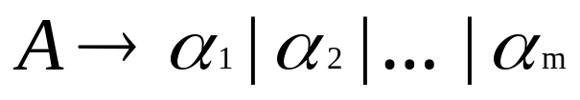

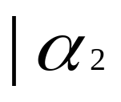
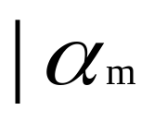
YACC源程序—语法规则部分
对文法中的产生式
在YACC程序中可表示成
A： {语义动作1}
{语义动作2}
……
{语义动作m}
;

Slide 21
YACC源程序—语法规则部分
YACC中的动作是由在每个文法规则中将其写作真正的C代码（在大括号中）来实现的。
在书写动作时，可以使用YACC伪变量。当识别一个文法规则时，规则中的每个符号都拥有一个值，除非它被参数改变了。
这些值由YACC保存在一个与分析栈保持平行的值栈（value stack）中，每个在栈中的符号值都可以使用以$开始的伪变量来引用。
$$代表刚才被识别出来的非终结符的值，也就是文法规则左边的符号。伪变量$1、$2、$3等代表了文法规则右边的每个连续的符号。

Slide 22
YACC源程序—语法规则部分
例：文法规则和动作：
exp:exp’+’term{$$=$1+$3;}
含义是：当识别规则exp->exp+term时，左边exp值为右边的exp的值与右边的term的值之和，其中$$代表规则左部符号exp的值，$1代表规则右部第一个符号exp的值、$3表示规则右部第三个符号term的值。

Slide 23
YACC源程序—程序部分组成
YACC源程序的程序部分包括：
  主程序 main()
  错误信息执行程序 yyerror(s)
  词法分析程序yylex(),可以与LEX进行整合
  用户在语义动作中用到的子程序
YACC约定
  传递词法分析程序token属性值的全程变量名：yylval
  生成的语法分析程序名为：yyparse();

Slide 24
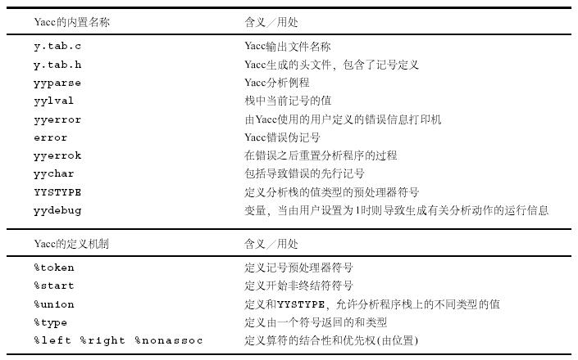

Slide 25
二义性文法的处理
YACC生成LALR(1)分析器，如果接受的文法不是LALR(1)分析表就有冲突
YACC解决冲突的默认规则为：
  归约—归约冲突：选择YACC源程序中排列在前面的产生式进行归约；
  移进—归约冲突：移进动作优先于归约动作。

